Slide 1

XLNet，Albert
汇报人：扣扣

Slide 2

大纲
Transformer_XL
XLNet
ALBert

Slide 3
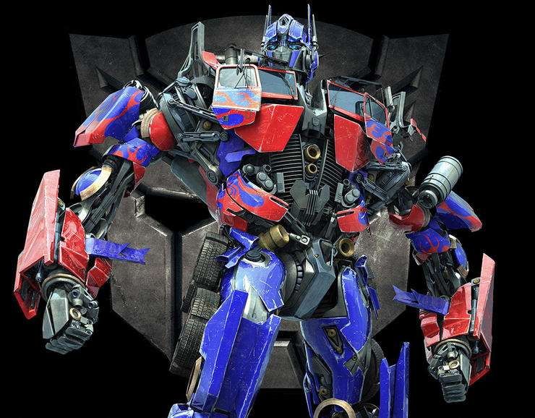
Transformer-XL: Attentive Language Models Beyond a Fixed-Length Context
Transformer模型可以学习到输入文本的长距离依赖关系和全局特性，但是在预测时会受到训练时所设定的最大长度限制。
粗暴的做法：截长补短

Slide 4
Transformer-XL: Attentive Language Models Beyond a Fixed-Length Context
缺点：
语义残破、语义的分隔
长文本

Slide 5
Transformer-XL: Attentive Language Models Beyond a Fixed-Length Context
Transformer-XL：通过引入了循环的机制和相对位置编码，解决了Transformer长度限制的问题，作者在实验中发现，Transformer XL能捕捉到的文本长度比RNN长80%。

Slide 6
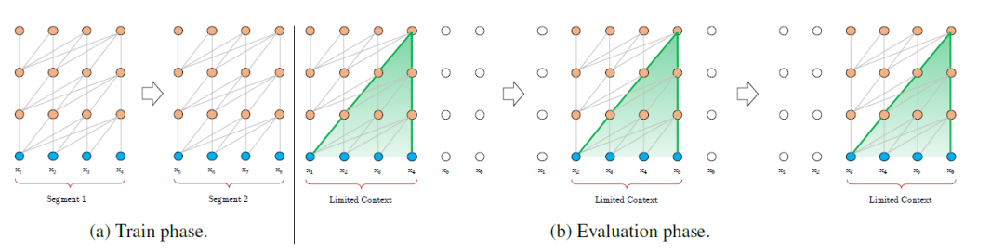
Vanilla Transformer
Vanilla Transformer
2018年由Al-Rfou等人提出来的，称之为Vanilla Transformer的模型。
该模型其实本质上是基于Transformer的语言模型。

Slide 7
Vanilla Transformer
Vanilla Transformer
缺点：
上下文有限
reference时计算速度非常慢

Slide 8
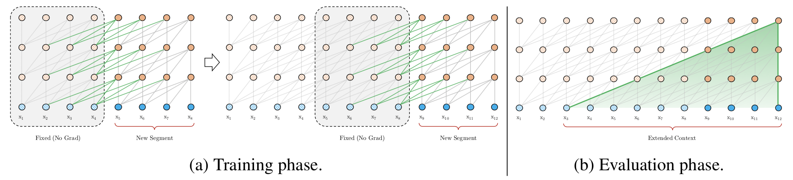
Transformer-XL
Transformer-XL架构在vanilla Transformer的基础上引入两点创新：
循环机制（Recurrence Mechanism）
相对位置编码（Relative Positional Encoding）

Slide 9
Transformer-XL
Transformer XL引入了一种循环机制：
分成子句，在训练和预测时，依次将每个子句传入Transformer模型，并且将每个子句在Transformer中各层的输出传递给下一个子句
可以捕获的最大依赖项长度增加了N倍（N指网络深度）
Transformer + RNN -> Transformer-XL

Slide 10
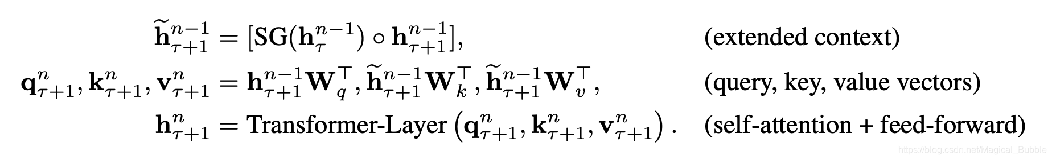
Transformer-XL

Slide 11
Transformer-XL
在分段的情况下，如果对每个段仍直接使用Transformer中的位置编码，会出现问题：
第i−2段和第i−1段的第一个位置将具有相同的位置编码。

Slide 12






Transformer-XL

Slide 13
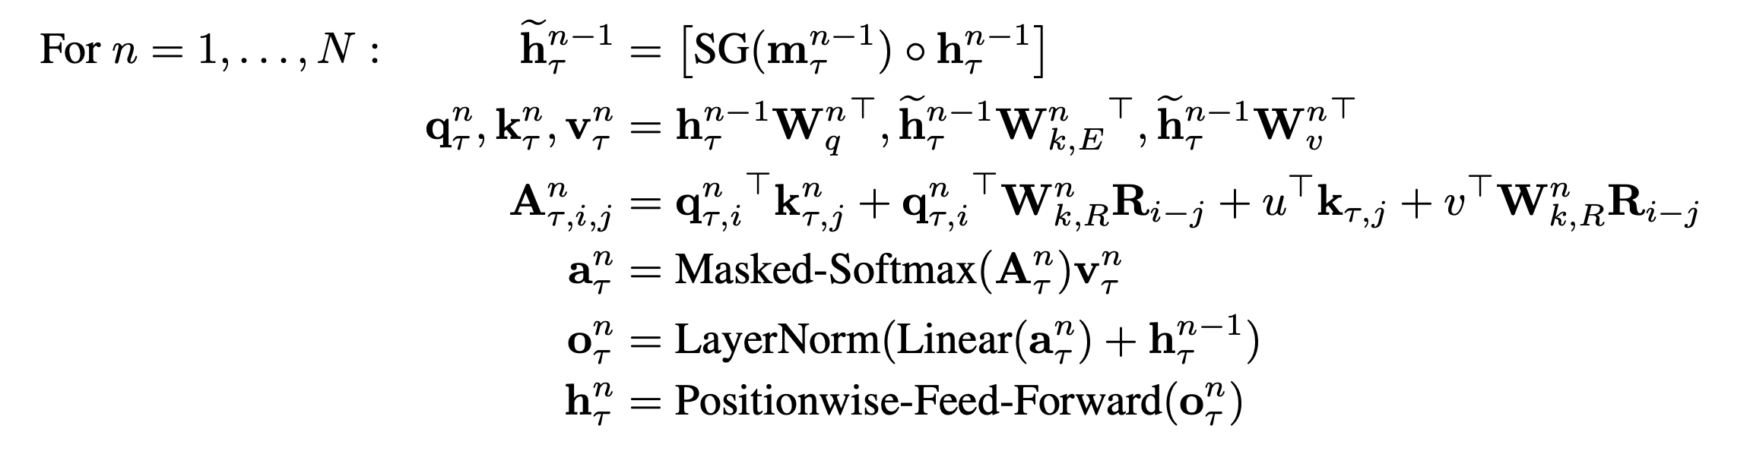
Transformer-XL

Slide 14
Transformer-XL
传送门
论文：https://arxiv.org/pdf/1901.02860.pdf
代码：https://github.com/kimiyoung/transformer-xl
参考：https://www.lyrn.ai/2019/01/16/transformer-xl-sota-language-model

Slide 15
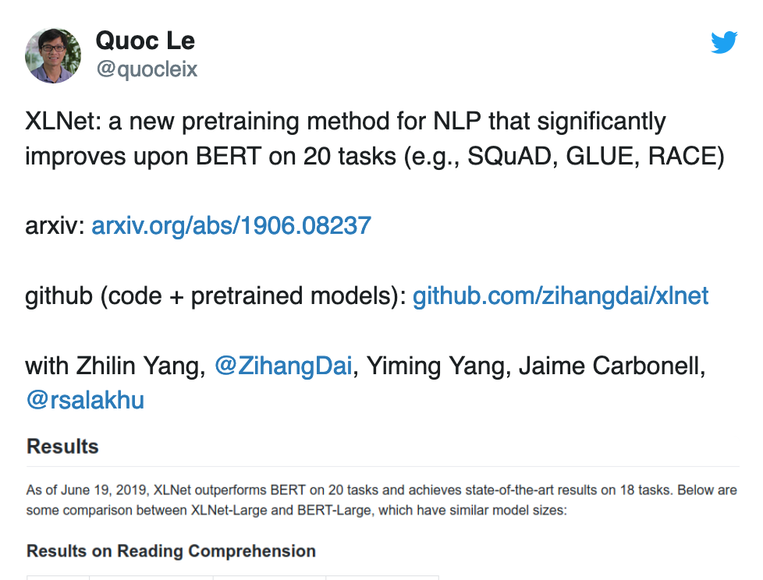
XLNet: Generalized Autoregressive Pretraining for Language Understanding
XLNet：
自回归（AR）语言模型 + 自动编码器(AE)语言模型

Slide 16
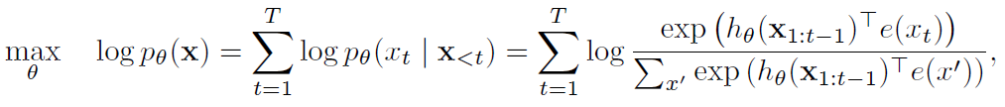
XLNet
Autoregressive language modeling
Masked language modeling
Compare
Independence Assumption: BERT factorizes the joint conditional probability based on an independence assumption that all masked tokens are separately reconstructed
Input noise: The input to BERT contains artificial symbols
Context dependency: The AR representation is only conditioned on the tokens to the left

Slide 17
XLNet: Generalized Autoregressive Pretraining for Language Understanding
自回归（AR）语言模型
我 1
？ 2
我 1
喜欢 2
？ 3
我 1
喜欢 2
自然 3
？ 4
我 1
喜欢 2
自然 3
语言 4
？ 5

Slide 18
XLNet: Generalized Autoregressive Pretraining for Language Understanding
自回归（AR）语言模型
对于自回归语言模型，它希望通过已知的前半句预测后面的词或字。
GPT 和 GPT-2 都 AR 语言模型。
自回归式的优缺点
计算效率比较高
只能编码单向语义
适合生成

Slide 19
XLNet: Generalized Autoregressive Pretraining for Language Understanding
自动编码器(autoencoding language model, AE)语言模型
我 1
MASK 2
自然 3
MASK 4
处理 5
MASK 1
喜欢 2
自然 3
语言 4
处理 5
我 1
喜欢 2
自然 3
MASK 4
MASK 5
我 1
MASK 2
MASK 3
语言 4
处理 5

Slide 20
XLNet: Generalized Autoregressive Pretraining for Language Understanding
AE
优势：
可以从向前和向后的方向看到上下文。
缺点：
预训练-调优的差异
假设预测（掩蔽的）词 在给定未屏蔽的词的情况下彼此独立
“现在的住房危机已经变成银行危机”
“现在的mask已经变成mask”

Slide 21
XLNet: Generalized Autoregressive Pretraining for Language Understanding
更好的预训练语言模型
我 1
喜欢 2
自然 3
语言 4
处理 5
语言 4
喜欢 2
？ 5
语言 4
喜欢 2
处理 5
？ 1
语言 4
喜欢 2
处理 5
我 1
？ 3

Slide 22
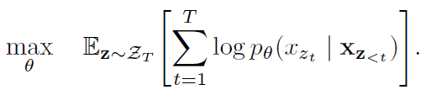
XLNet: Generalized Autoregressive Pretraining for Language Understanding
更好的预训练语言模型
XLNet的出发点：结合AR LM和AE LM两者的优点。
随机排列语言后，模型开始依次预测不同位置的词。
传统自回归语言模型的推广，将自然语言的顺序拆解推广到随机拆解。
随机排序

Slide 23
XLNet: Generalized Autoregressive Pretraining for Language Understanding
假设包含单词Ti的当前输入的句子X为：
x1,x2,x3,x4
随机排列组合句子中的4个单词

Slide 24
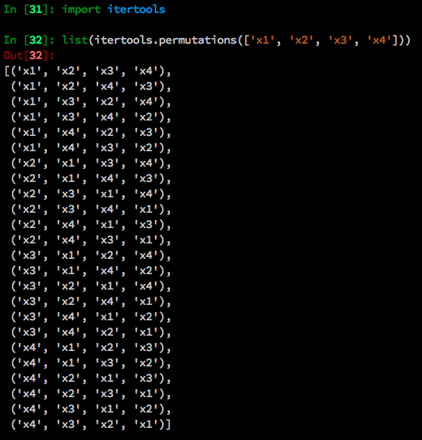
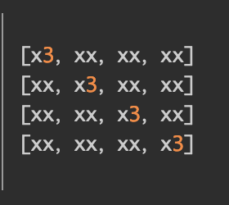
XLNet: Generalized Autoregressive Pretraining for Language Understanding
更好的预训练语言模型
理解：
通过对句子中单词排列组合，把一部分Ti下文的单词排到Ti的上文位置中，于是同时应用了上文和下文。

Slide 25
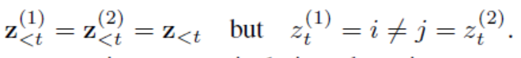
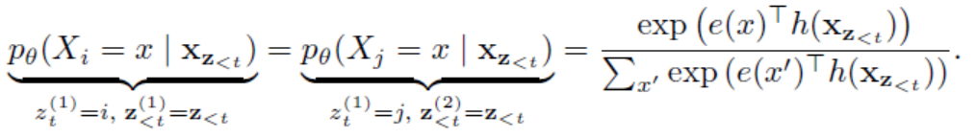
How to parameterize?
How about standard formula ? Transformer
May not work !

Slide 26
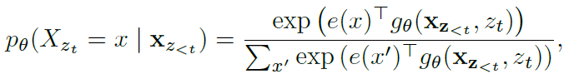
How to parameterize?
solution: use positional information to predict probability
To predict the token, g(x_{z<t}; z_{t}) should only use the position z_{t} and not the content x_{zt}
to predict the other tokens x_{zj} with j > t, g(x_{z<t}; z_{t}) should also encode the
content x_{zt} to provide full contextual information.

Slide 27
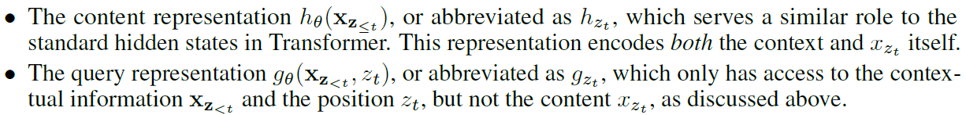
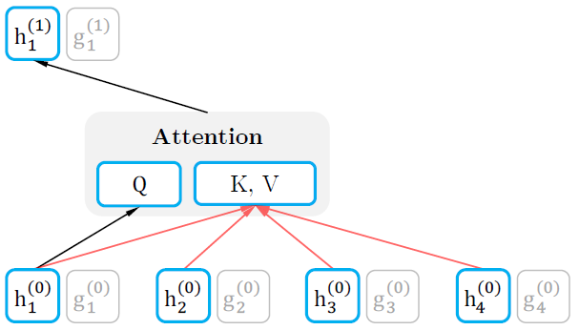
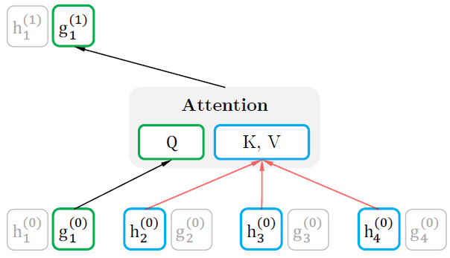



Two-Stream Self-Attention

Slide 28
XLNet: Generalized Autoregressive Pretraining for Language Understanding
如何实现
通过Attention Mask，让排序序列中Ti后面的单词在预测单词Ti的时候不发生作用。
1
2
3
4
注：白色圆圈为掩码

Slide 29
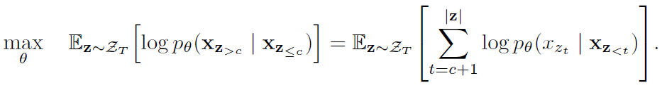
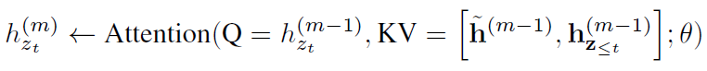
More trick
Partial Prediction
Longer Context

Slide 30
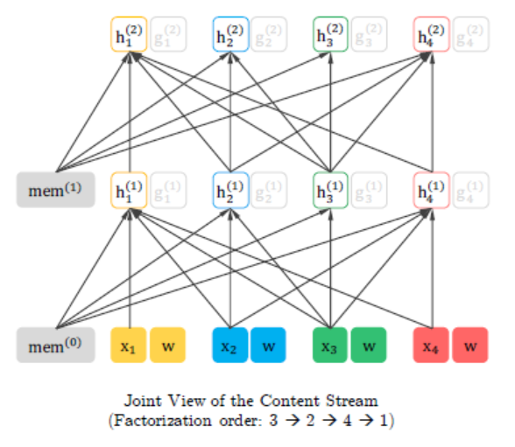
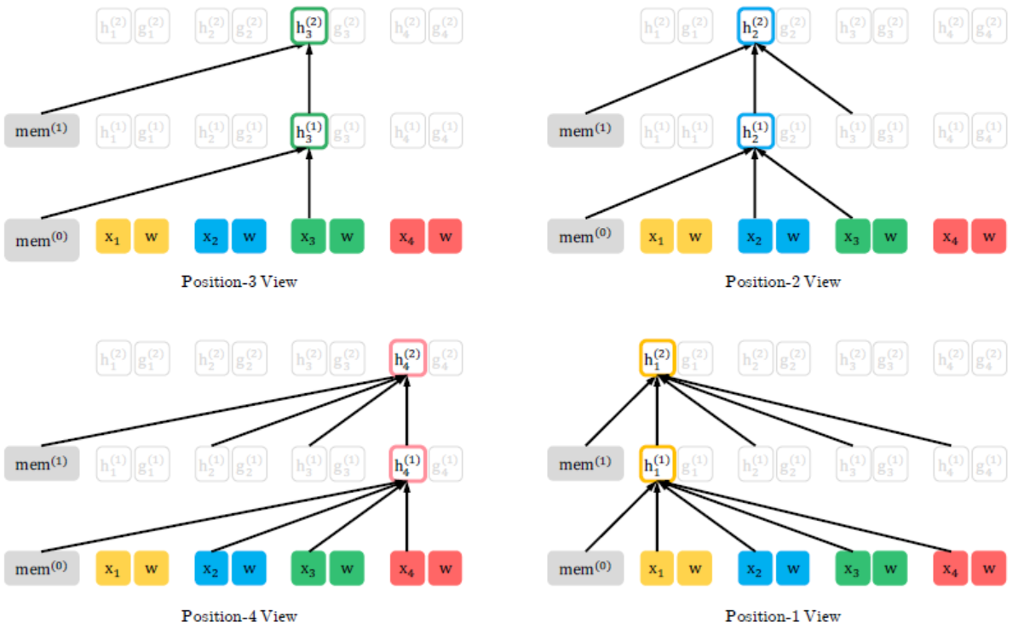
Two-Stream Self-Attention

Slide 31
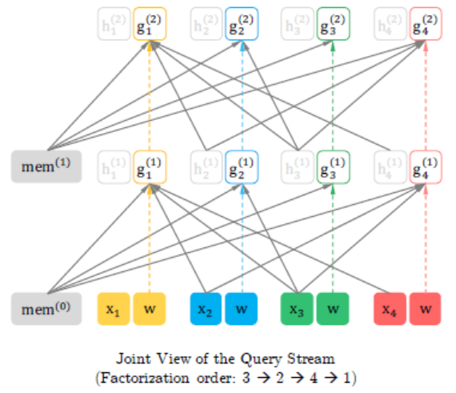
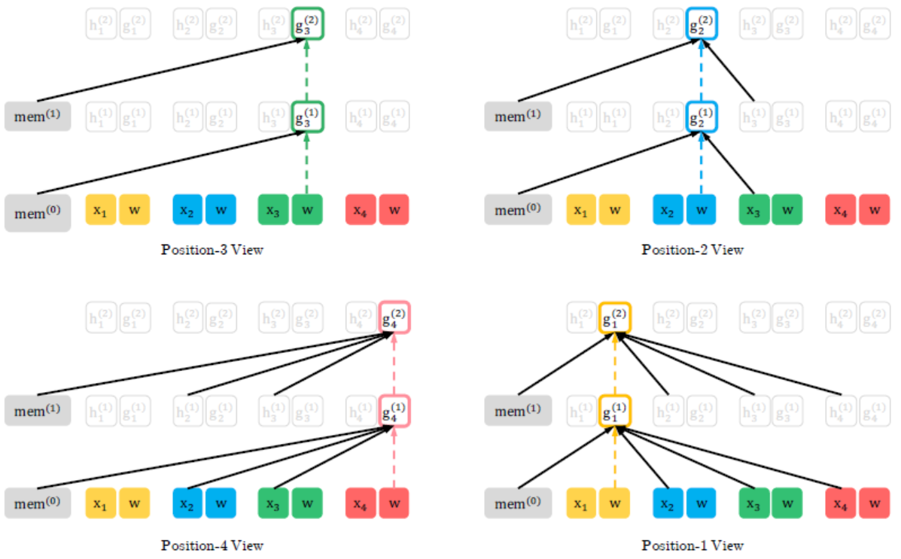
Two-Stream Self-Attention

Slide 32
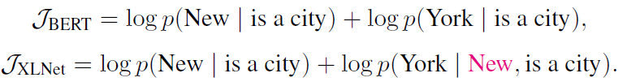
Compare with BERT
[New, York, is, a, city]

Slide 33
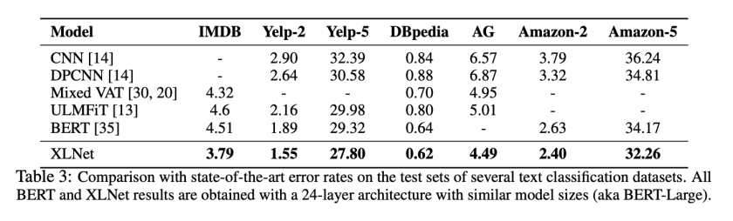
XLNet:总结
自回归（AR）语言模型优缺点
自动编码器(AE)语言模型优缺点
XLNet
Content流自注意力
Query流自注意力

Slide 34
ALBert
Google提出了ALBERT，该模型提出了几种减少内存的方法，同时提升了训练速度，其次改进了BERT中的NSP的预训练任务。

Slide 35
ALBert
对Embedding因式分解（Factorized embedding parameterization）
在BERT中，词embedding与encoder输出的embedding维度是一样的都是768。
ALBERT：让H>>E，把参数量从 O ( V × H ) 转换到了O(V×E+E×H)

Slide 36
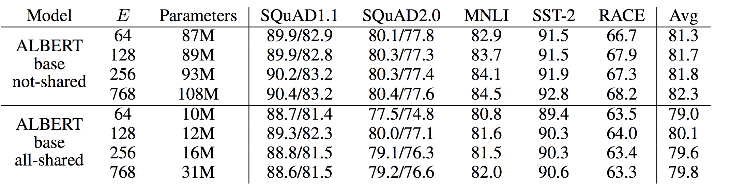
ALBert
对Embedding因式分解（Factorized embedding parameterization）
下图是E选择不同值的一个实验结果：

Slide 37
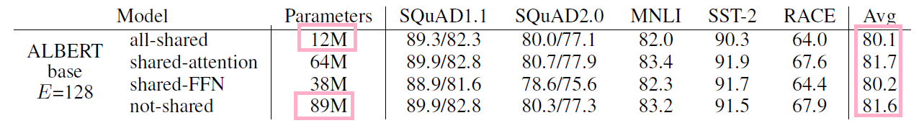
ALBert
跨层的参数共享（Cross-layer parameter sharing）
多种方案
只共享全连接层
只共享attention层
都进行参数共享

Slide 38
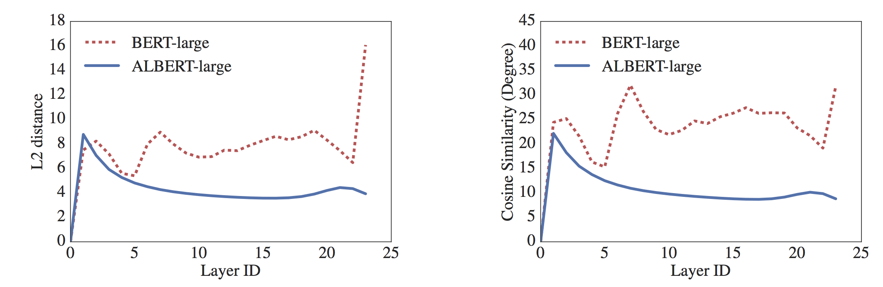
ALBert
跨层的参数共享（Cross-layer parameter sharing）
稳定网络参数

Slide 39
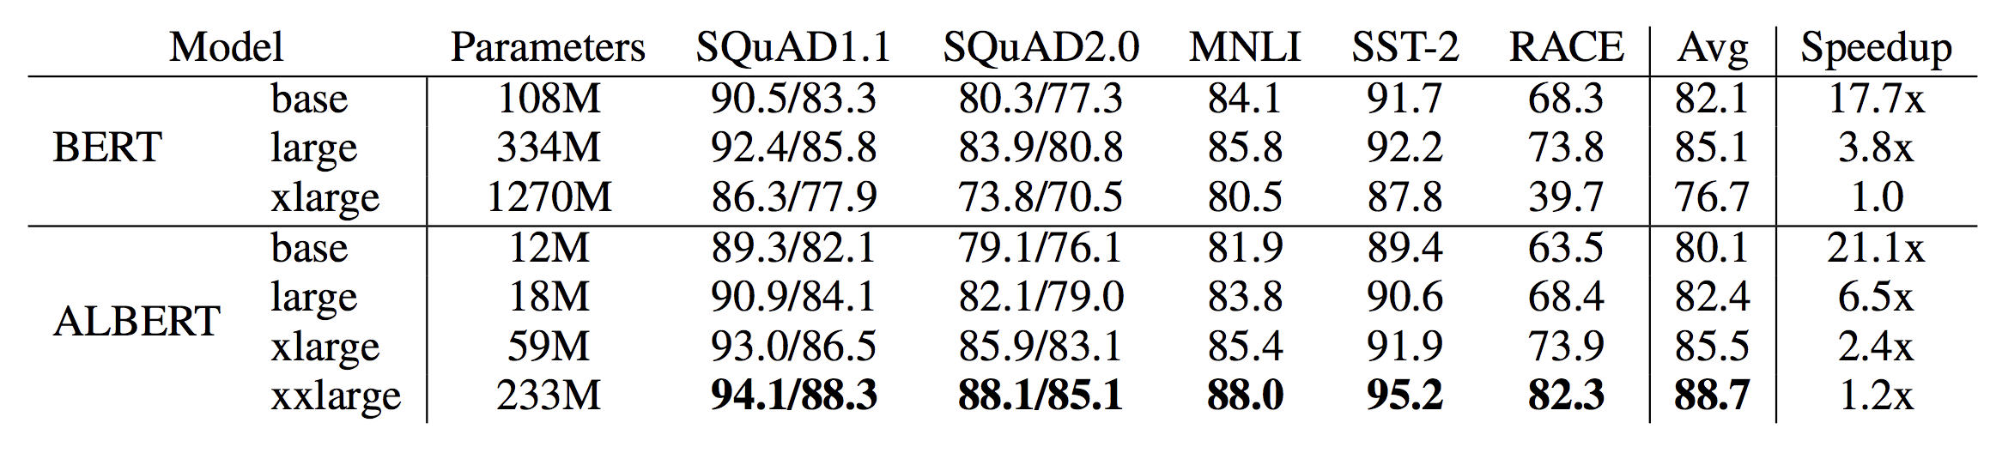
ALBert
跨层的参数共享（Cross-layer parameter sharing）
BERT与ALBERT的对比

Slide 40
ALBert
句间连贯（Inter-sentence coherence loss）
BERT的NSP任务：二分类
训练数据的正样本：同一个文档中的两个连续的句子
负样本：采用两个不同的文档的句子

Slide 41
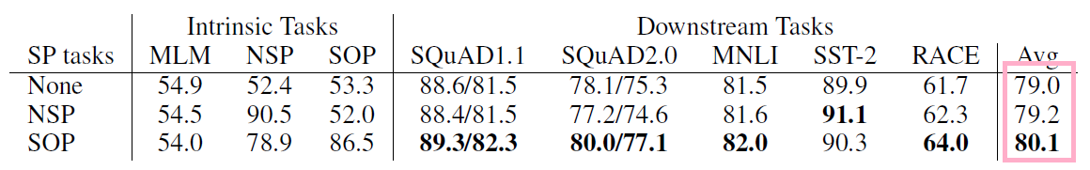
ALBert
句间连贯（Inter-sentence coherence loss）
在ALBERT中： sentence-order prediction（SOP），负样本把正样本的顺序反转而得。

Slide 42
ALBert
移除dropout
Segments-Pair
Masked-ngram-LM

Slide 43
ALBert
主要通过参数共享减少参数量；
预测阶段并没有减少计算量；
如果采用了xxlarge版本的ALBERT，那实际上预测速度会更慢。

Slide 44
Summary
Bert
GPT
encoder
Transformer
Chinese version
decoder
ERNIE
long sentence solution
Transformer XL
XLNet
ELMO

Slide 45
References
Transformer_XL
论文：https://arxiv.org/pdf/1901.02860.pdf
代码：https://github.com/kimiyoung/transformer-xl
参考：https://www.lyrn.ai/2019/01/16/transformer-xl-sota-language-model

